Slide 1
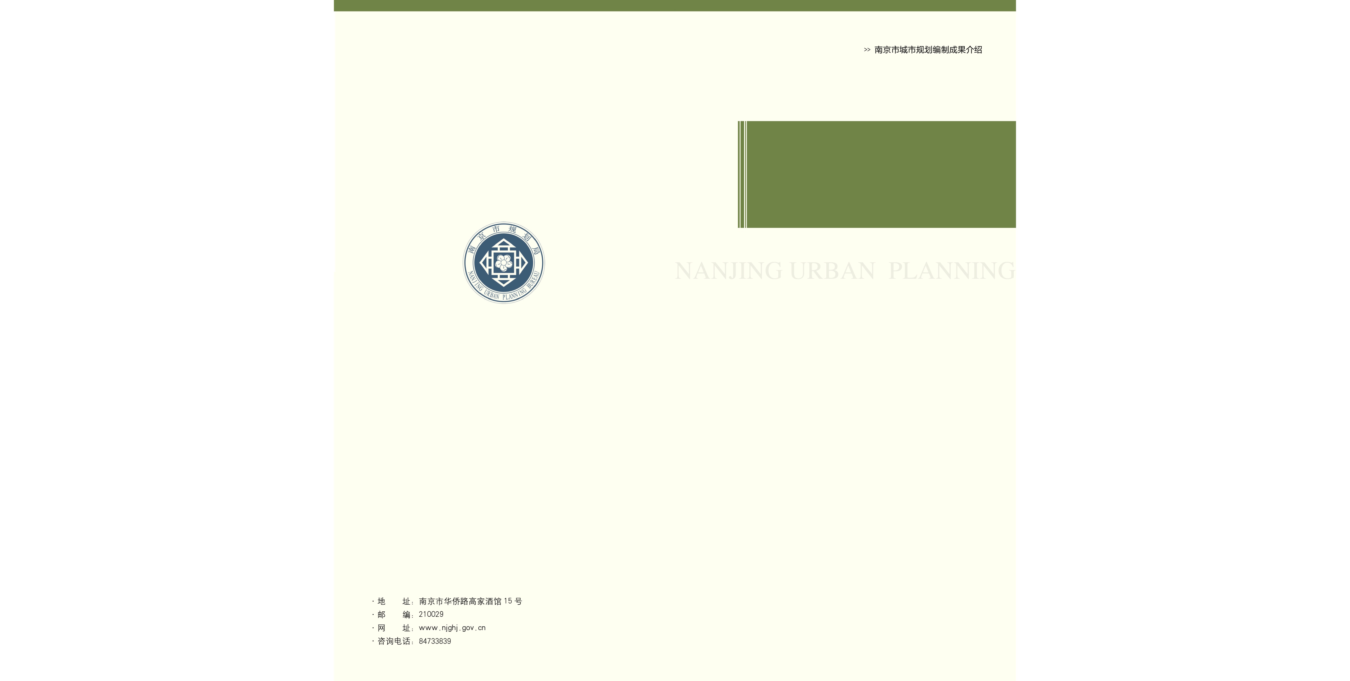
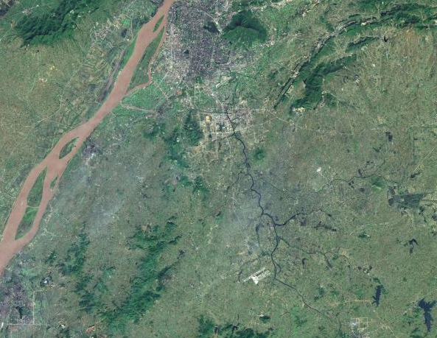
前言
为整体提升区域对外交通功能，优化用地功能布局，促进新尧片区整体品质提升。市规划局组织开展了《南京新尧片区单元控制性详细规划》NJDBa021-11规划管理单元图则修改工作。在深入分析区域整体建设需求、重点地段城市品质和地块开发的可操作性基础上，对片区部分用地功能及相关指标等进行了优化，形成规划成果，并获市政府批复。
根据《中华人民共和国城乡规划法》，现将经市政府批复的《南京新尧片区(NJDBa021)单元控制性详细规划》NJDBa021-11规划管理单元图则修改规划成果向社会予以公布。
《南京新尧片区单元控制性详细规划》
NJDBa021-11规划管理单元图则
说明
1、本材料是为方便公众了解城市规划而制作的参考性文件。
2、本规划是城市发展的控制与引导性文件，不代表具体的项目实施计划和实施方案。一旦有建设行为，应依据批准的具体项目建设方案实施。
3、城市规划是不断优化更新的过程，规划内容以南京市规划局存档备查的最新版本为准，同一地区同内容深度规划若有更新，南京市规划局将即时在规划局网站上公布，本材料自动作废。
4、本材料版权及解释权归南京市规划局所有，未取得版权人的书面授权，谢绝改变、分发、发布或使用本材料图文资料。
南京市规划局
二O一八年十一月
ghj.nanjing.gov.cn
85896072

Slide 2
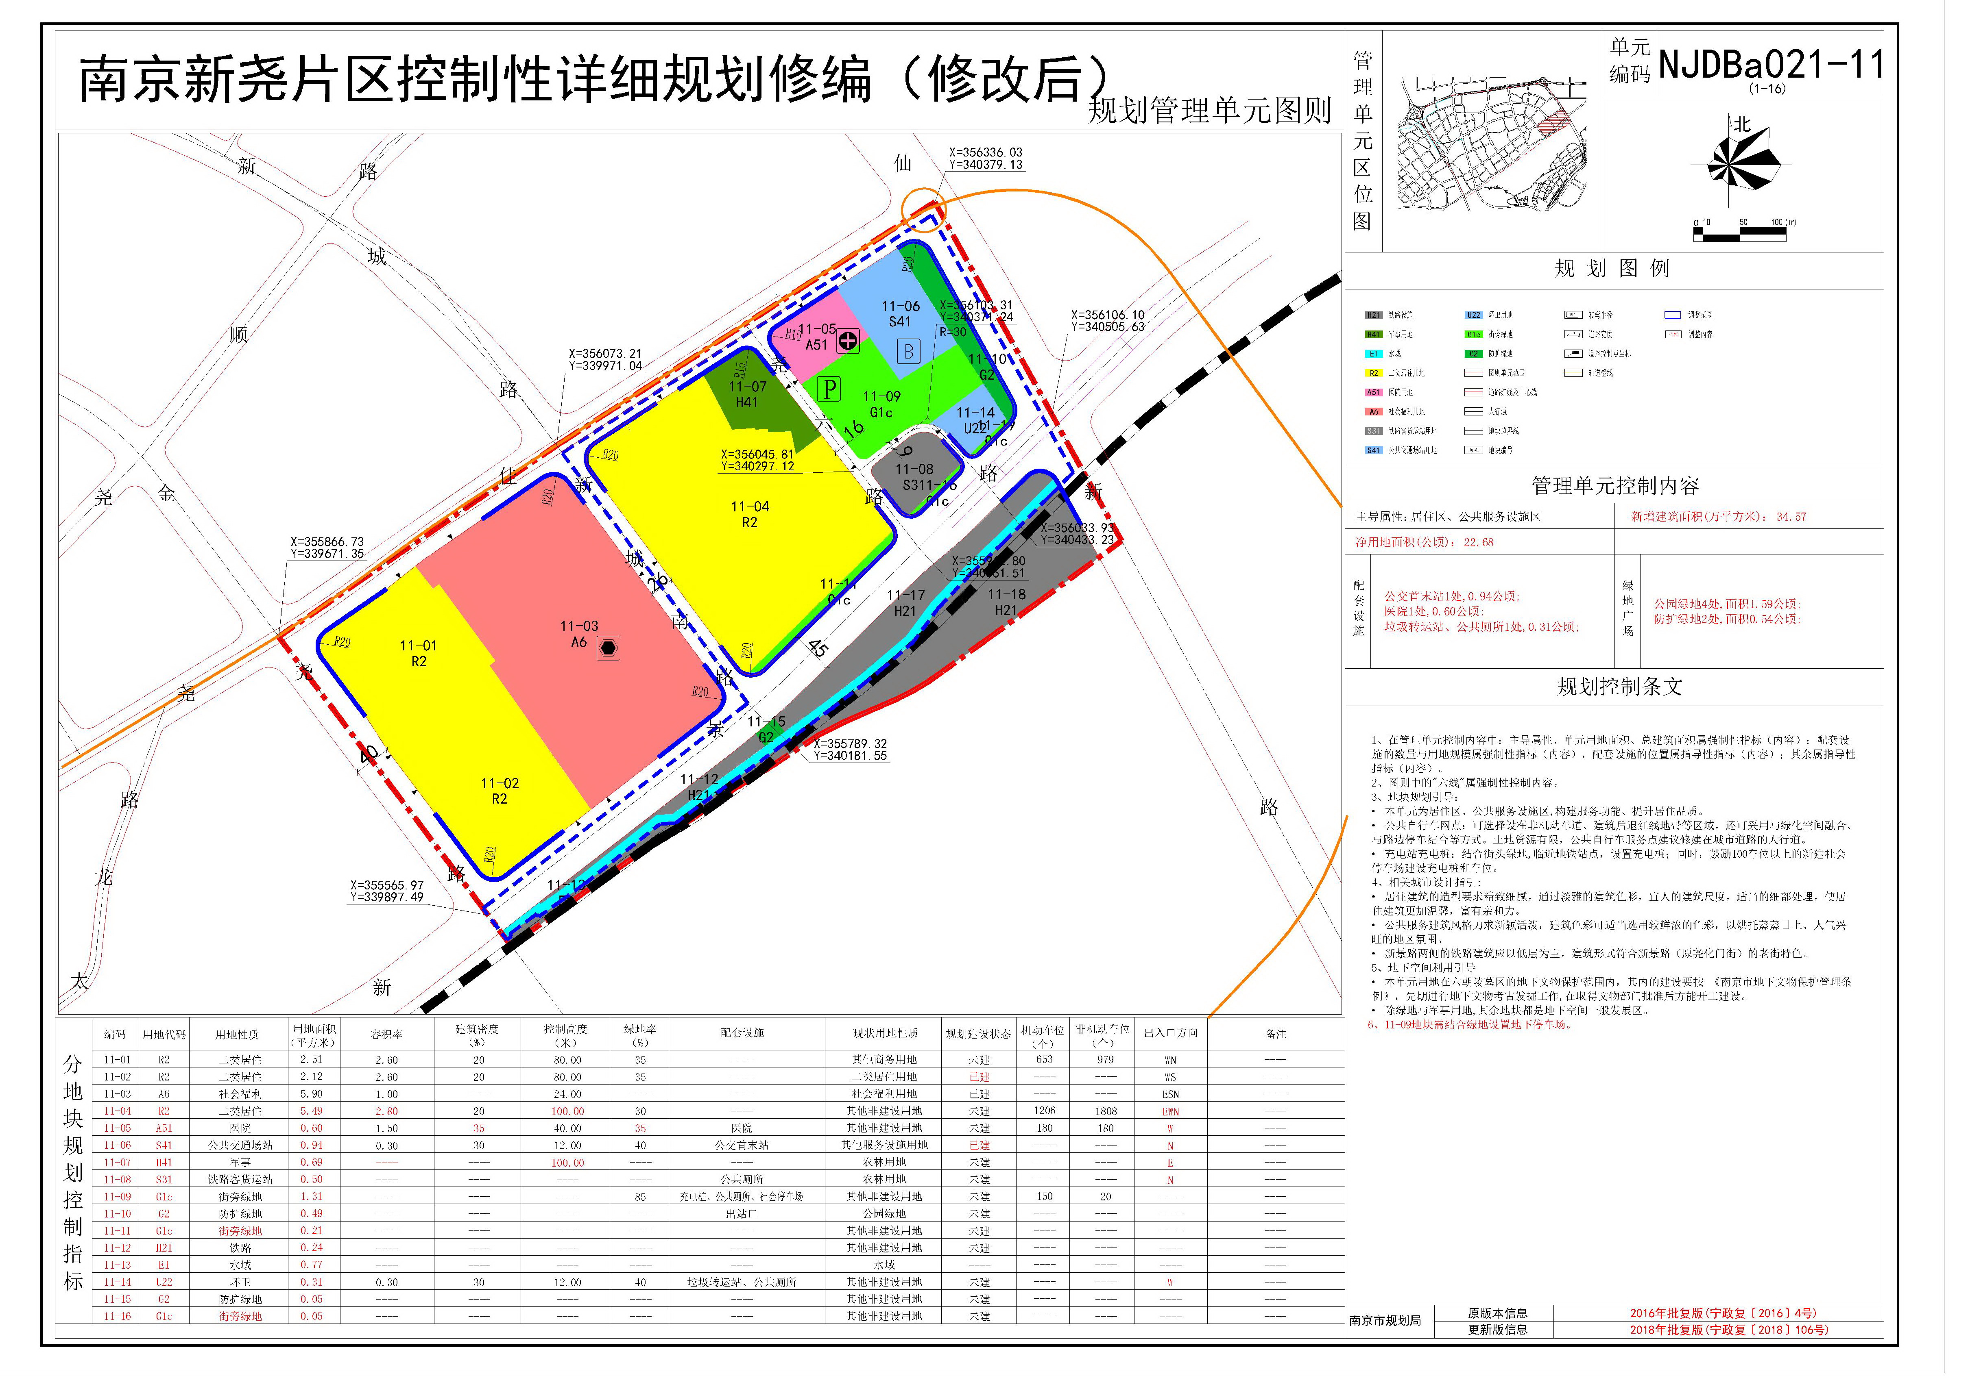
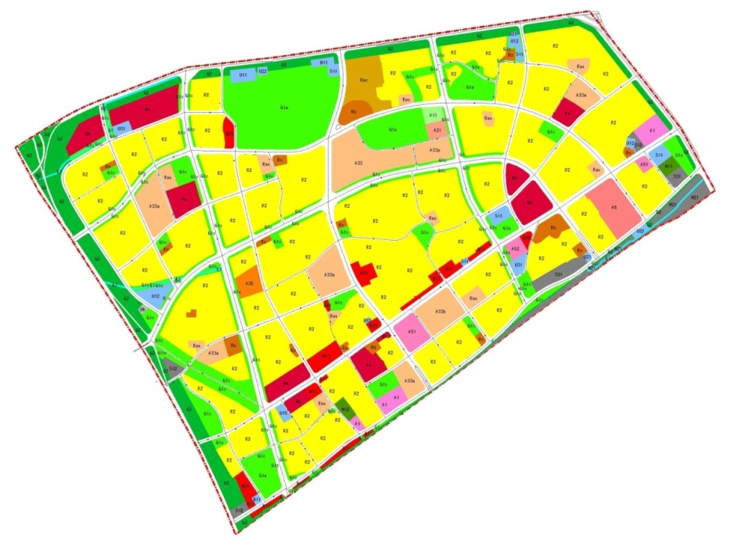
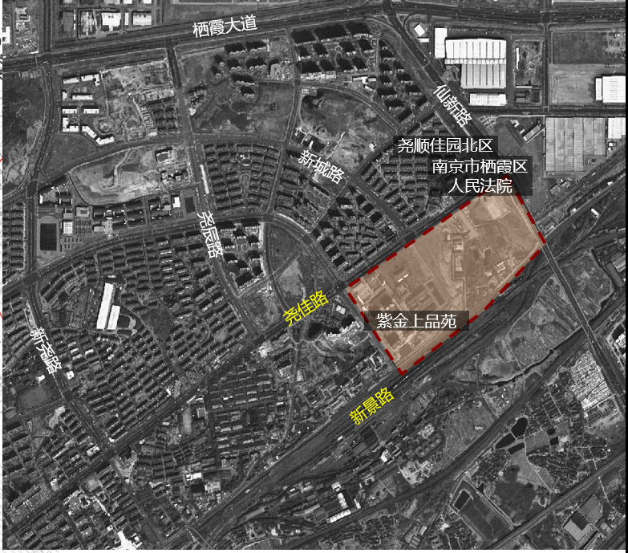
《南京新尧片区(NJDBa021)
单元控制性详细规划》NJDBa021-11规划管理单元图则修改
《南京新尧片区单元控制性详细规划》NJDBa021-11规划管理单元图则
项目区位
规划调整
NJDBa021-11规划管理单元图则位于南京市栖霞区尧化街道，北至尧佳路，南至新景路，西至金尧路，东至仙新路，规划面积约26.14公顷。
1、该规划图则修改优化地铁7号线线位，公交场站结合地铁线位一体化布局，便捷居民出行；
2、规划拓宽新景路道路宽度（26米调整为45米），有助于留下弹性空间，便于栖霞区东西向通道建设。
3、结合土地利用现状及特殊用地权属情况优化用地布局。
项目规划示意图
栖霞大道
仙新路
尧辰路
尧佳路
本次调整范围
新景路
项目区位示意图
本次调整范围
批准单位 | 南京市人民政府
批准文号 | 宁政复[2018]106号
动 态 更 新 信 息 栏

